Slide 1

Образовательные технологии в чтении художественной литературы
Ребенок воспитывается разными случайностями, его окружающими. Педагогика должна дать направление этим случайностям.
В. Ф. Одоевский
Обобщение опыта работы воспитателя Тяминой О.А.

Slide 2
Данная презентация является частью инновационного проекта «Волшебный мир книг», цели которого: способствовать формированию устойчивого интереса ребёнка к литературе, как виду искусства;
формировать образность речи детей старшего дошкольного возраста.
Презентация направленна на решение одной из задач проекта:
повысить эффективность работы по приобщению детей к книге во взаимодействии всех участников образовательного процесса: педагогов, детей, родителей.
Целевая аудитория презентации – педагоги ДОУ.

Slide 3
Технология
– это совокупность приемов, применяемых в каком-либо деле, мастерстве, искусстве (толковый словарь).
Педагогическая технология - это совокупность психолого-педагогических установок, определяющих специальный набор и компоновку форм, методов, способов, приёмов обучения, воспитательных средств; она есть организационно - методический инструментарий педагогического процесса. (Б.Т.Лихачёв)

Slide 4
Основные требования (критерии) педагогической технологии:
Системность
Управляемость
Эффективность
Воспроизводимость
Концептуальность

Slide 5
Концептуальность
опора на определенную научную концепцию, включающую философское, психологическое, дидактическое и социально-педагогическое обоснование достижения образовательных целей.
Системность
технология должна обладать всеми признаками системы:
Управляемость
возможность диагностического целеполагания, планирования, проектирования процесса обучения, поэтапной диагностики, варьирования средств и методов с целью коррекции результатов.
логикой процесса,
взаимосвязью его частей,
целостностью.

Slide 6
Эффективность
современные педагогические технологии, существующие в конкретных условиях, должны быть эффективными по результатам и оптимальными по затратам, гарантировать достижение определенного стандарта обучения.
Воспроизводимость
возможность применения (повторения, воспроизведения) образовательной технологии в образовательных учреждениях, т.е. технология как педагогический инструмент должна быть гарантированно эффективна в руках любого педагога, использующего ее, независимо от его опыта, стажа, возраста и личностных особенностей).

Slide 7
Личностно - ориентированная технология
Игровые технологии
Технология моделирования
Информационно-коммуникативные технологии
Здоровьесберегающие технологии
Мнемотехники
Современные образовательные технологии используемые в работе над чтением художественной литературы

Slide 8
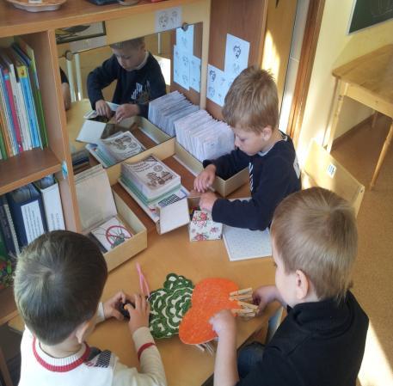
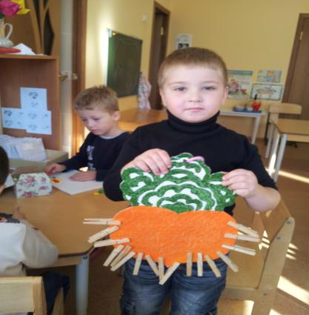
Личностно-ориентированная технология
Упражнения предлагаются по способностям
Время выполнения индивидуально

Slide 9
Игровая технология
Строится как целостное образование, охватывающее определенную часть учебного процесса и объединенное общим содержанием, сюжетом, персонажем. В нее включаются последовательно:
игры и упражнения, формирующие умение выделять основные, характерные признаки предметов, сравнивать, сопоставлять их;
группы игр на обобщение предметов по определенным признакам;
группы игр, в процессе которых у дошкольников развивается умение отличать реальные явления от нереальных;
группы игр, воспитывающих умение владеть собой, быстроту реакции на слово, фонематический слух, смекалку и др.
Составление игровых технологий из отдельных игр и элементов - забота каждого воспитателя.

Slide 10
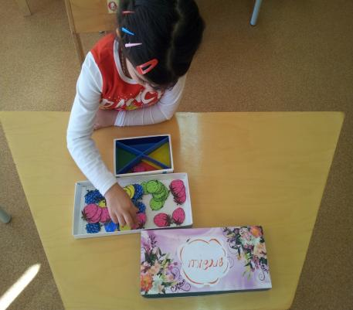
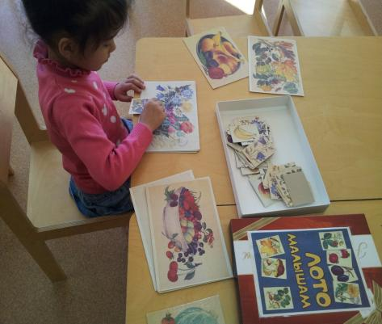
Игра не только развлечение – но и способ закрепления полученных знаний

Slide 11
Технология моделирования
Моделирование как вид знаково-символической деятельности. Ознакомившись с произведением дети символически изображают героев, демонстрируя собственное восприятие их описания, строят модели мест событий и взаимодействуют с ними в соответствии с сюжетом или вопреки ему, экспериментируя.
.

Slide 12
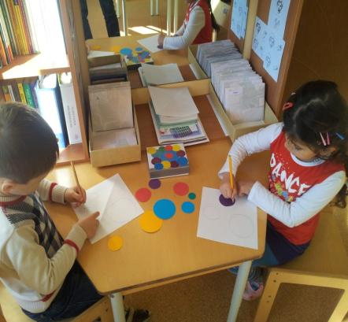
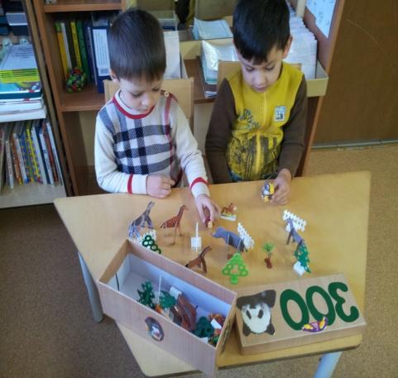
Дети создают макет для режиссёрской игры «ЗОО» по мотивам произведения Маршака «Где обедал воробей»
Дети изображают героев сказок ориентируясь на собственное восприятие описания

Slide 13
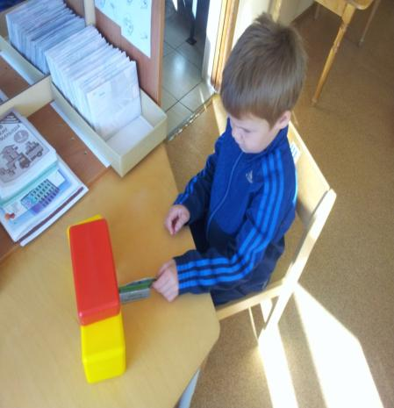
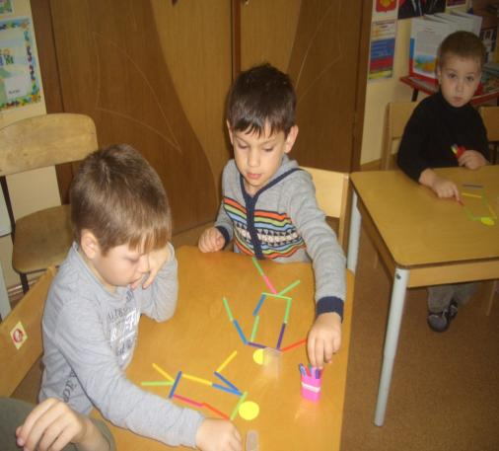
Макет дяди Стёпы
Макет гаража

Slide 14
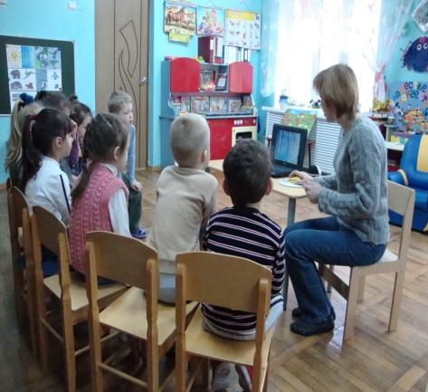
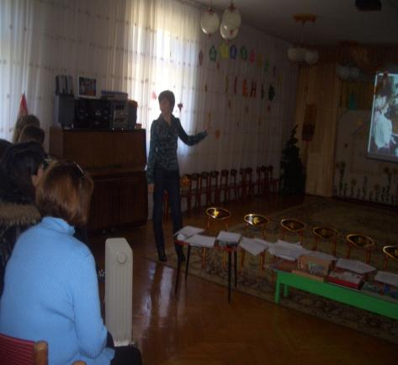
Информационно-коммуникативные технологии непосредственное использование
С детьми во время ННОД
В работе с педагогами

Slide 15
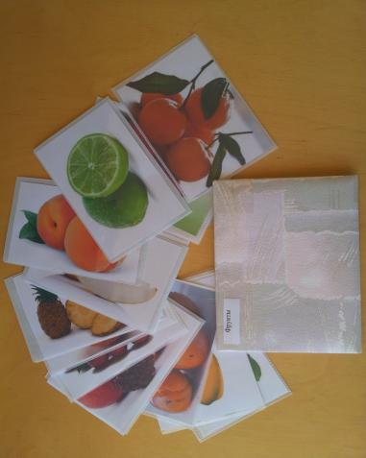
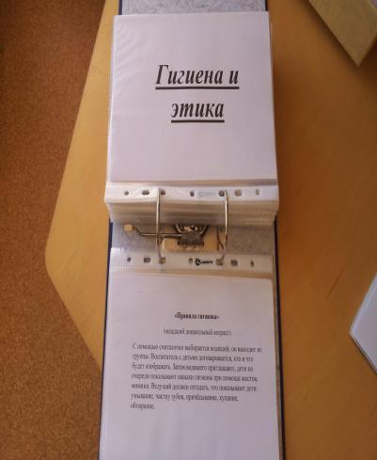
Опосредованное использование
Создание демонстрационного материала, разработка пособий
Создание картотек, таблиц, схем

Slide 16
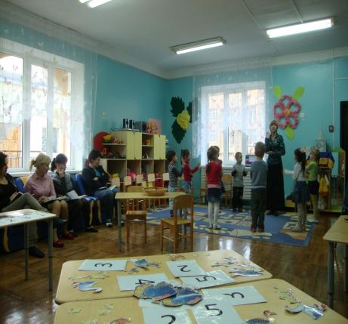
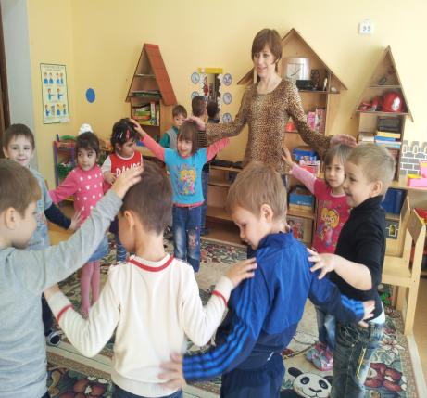
Здоровьесберегающие технологии
Физминутки и динамические паузы
Психогимнастика

Slide 17
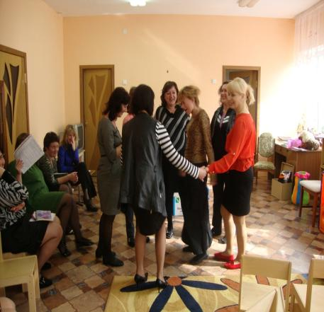
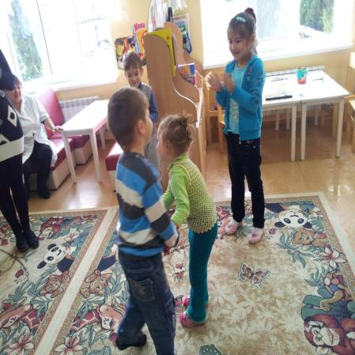
Доброжелательное отношение друг к другу
Выплёскивание отрицательных эмоций

Slide 18
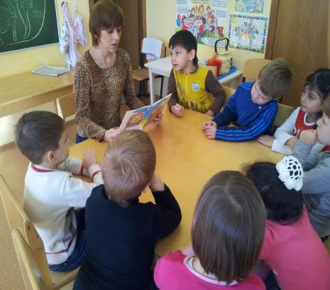
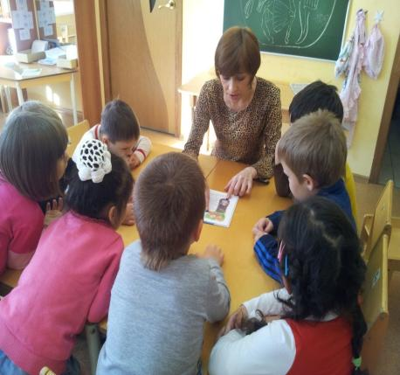
Чтение и обсуждение произведений с позитивными установками

Slide 19
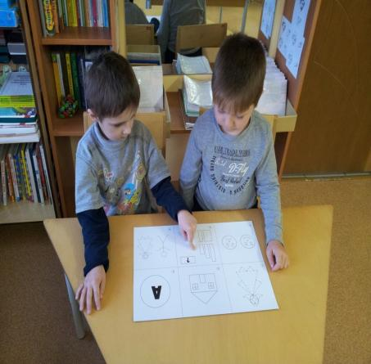
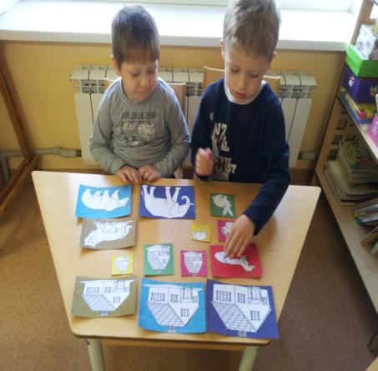
Мнемотехники
Описание по мнемосхеме
Игра с использованием элементов мнемотехники

Slide 20
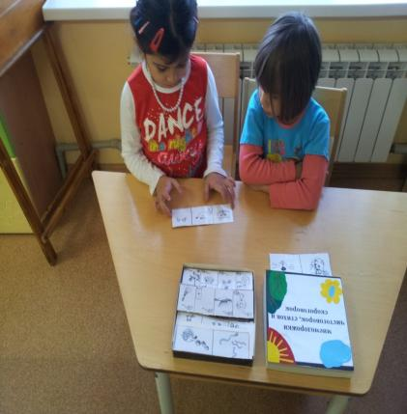
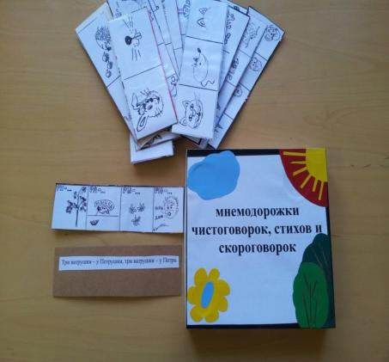
Разучивание малых фольклорных форм
мнемодорожки

Slide 21
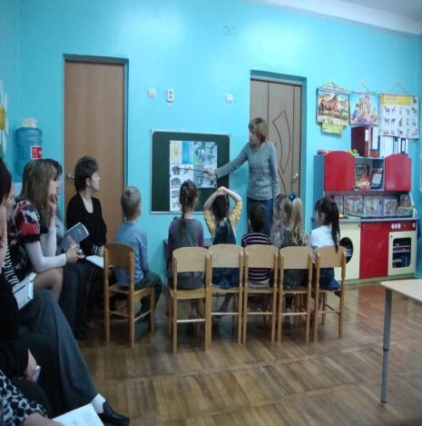
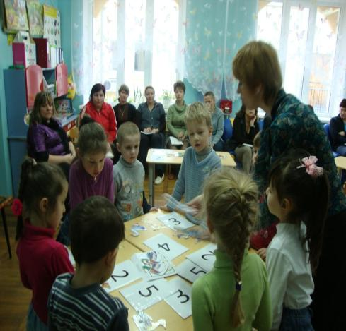
занятия с элементами мнемотехник

Slide 22
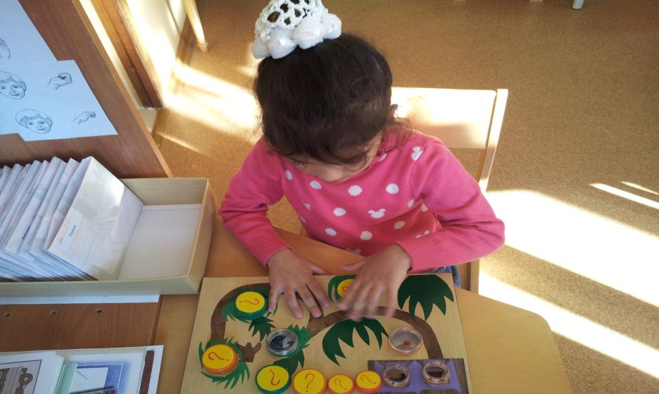
Авторские игровые пособия
Игра для развития мелкой моторики и связной речи «Колобок»

Slide 23
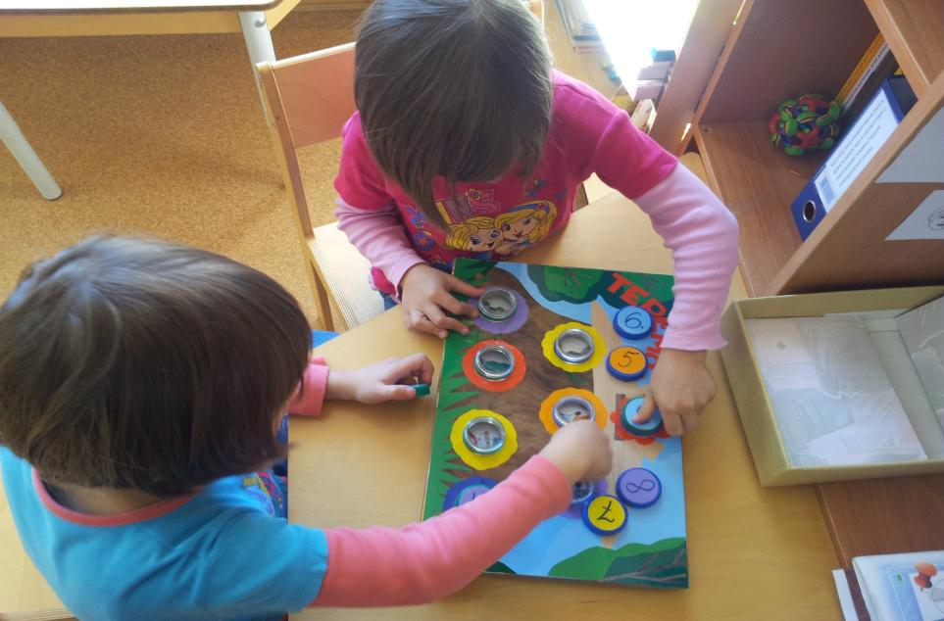
Игра для развития мелкой моторики и закрепления навыков счёта
«Теремок»

Slide 24
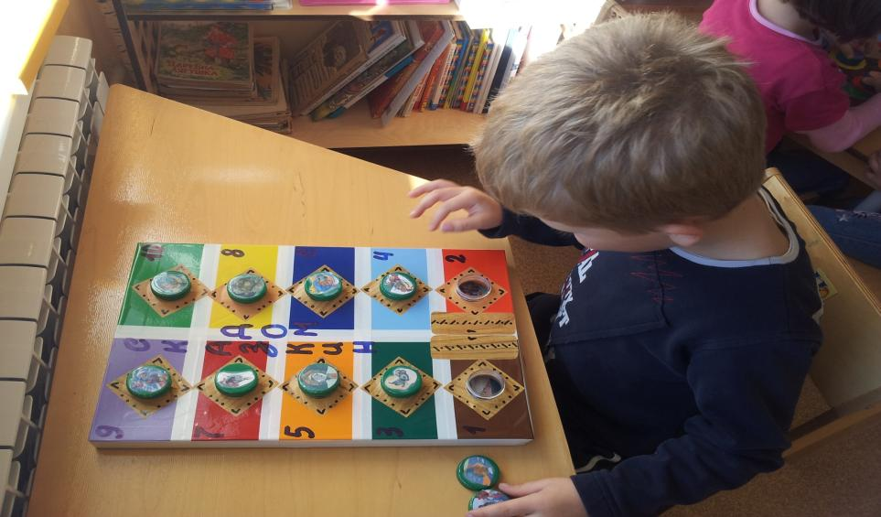
Игра для развития мелкой моторики, связной речи и памяти
«Сказкин дом»

Slide 25
Спасибо за внимание!

